Slide 1
วรรณคดีสมัยอยุธยาตอนต้น
เหตุการณ์บ้านเมืองสมัยอยุธยา
การแบ่งวรรณคดี
ลักษณะวรรณคดี

Slide 2
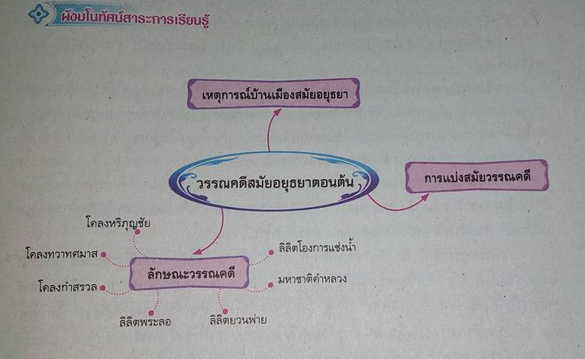

Slide 3
เหตุการณ์บ้านเมืองสมัยอยุธยา
ประวัติศาสตร์ไทยสมัยอยุธยา (พ.ศ.๑๘๙๓-พ.ศ.๒๓๑๐
การสถาปนากรุงศรีอยุธยา
ในราวปี พ.ศ. ๑๘๙๓ เมื่อกรุงสุโขทัย เริ่มเสื่อมอำนาจลง หัวเมืองต่าง ๆ จึงแข็งข้อ เมืองอู่ทอง ซึ่งเป็นเมืองขึ้นของกรุงสุโขทัยเป็นเมืองใหญ่
พระเจ้าอู่ทอง จึงเริ่มสะสมกองกำลัง และเป็นผู้นำคนไทย ที่อาศัยอยู่บริเวณลุ่มแม่น้ำเจ้าพระยาตอนกลาง และตอนล่าง ได้สถาปนากรุงศรีอยุธยาขึ้นเป็นอิสระจากสุโขทัย โดยตั้งราชธานีบริเวณหนองโสนหรือบึงพระราม ซึ่งก็คือจังหวัดพระนครศรีอยุธยาในปัจจุบัน เหตุที่ย้ายเมืองมาสร้างราชธานีที่กรุงศรีอยุธยา
ก็เนื่องจากเป็นที่ราบลุ่มอุดมสมบูรณ์ และเป็นที่รวมของแม่น้ำหลายสาย
จึงเป็นปากประตูสู่เมืองทางด้านเหนือทั้งสุโขทัยและเชียงใหม่ พระเจ้าอู่ทองทรงเป็นปฐมกษัตริย์ในราชวงศ์อู่ทอง ทรงพระนาว่า สมเด็จพระรามาธิบดีที่ ๑ ครองราชย์ปกครองกรุงศรีอยุธยาอยู่นานเป็นเวลาถึง ๒๐

Slide 4
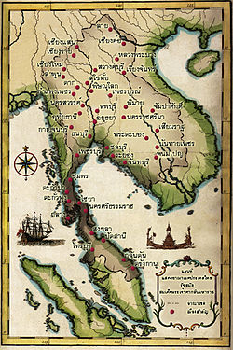
เหตุการณ์บ้านเมืองสมัยอยุธยา
แผนที่ประเทศไทยสมัยอยุธยา

Slide 5
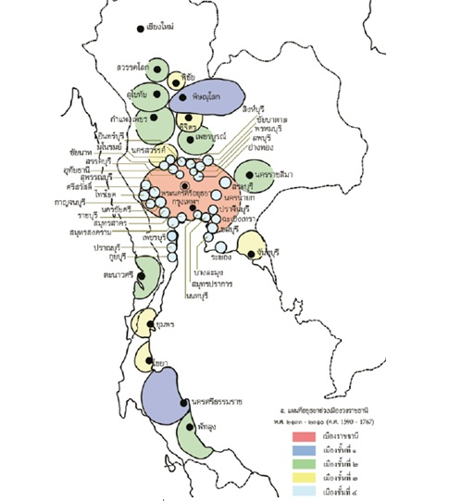
แผนที่ประเทศไทยสมัยอยุธยา

Slide 6
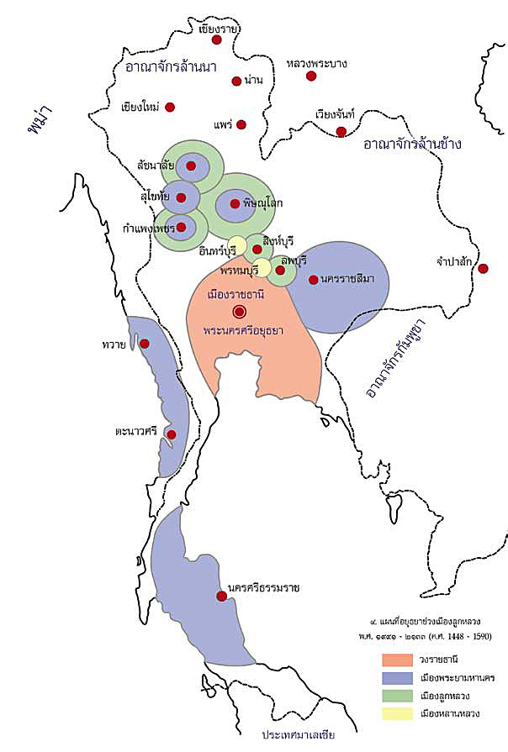
แผนที่ประเทศไทยสมัยอยุธยา

Slide 7
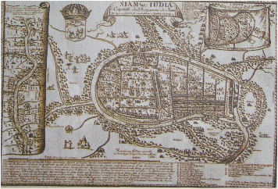
แผนที่ประเทศไทยสมัยอยุธยา

Slide 8
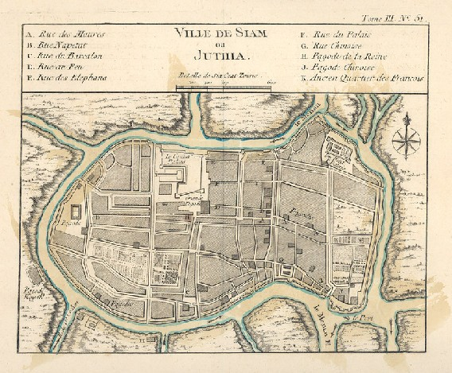
แผนที่ประเทศไทยสมัยอยุธยา

Slide 9
เหตุการณ์บ้านเมืองสมัยอยุธยา
กรุงศรีอยุธยามีความเป็นปึกแผ่นมั่นคงมาโดยลำดับ ทั้งนี้เพราะทำเลที่ตั้ง มีความเหมาะสมหลายประการ คือ
๑.ในด้านยุทธศาสตร์
มีภูมิประเทศเป็นเกาะ มีแม่น้ำล้อมรอบ ๓ สาย ได้แก่ แม่น้ำเจ้าพระยา แม่น้ำป่าสัก และแม่น้ำลพบุรี
๒. ในด้านเศรษฐกิจ
เป็นศูนย์กลางการคมนาคม เพราะมีแม่น้ำไหลผ่านถึง 3 สาย
พื้นดินอุดมสมบูรณ์ เหมาะในการทำอาชีพเกษตรกรรมตั้งอยู่ใกล้ทะเล และส่งเสริมให้เกิดความก้าวหน้าในการค้ากับต่างประเทศ

Slide 10
เหตุการณ์บ้านเมืองสมัยอยุธยา
กรุงศรีอยุธยา เป็นราชธานีอยู่เป็นระเวลาถึง ๔๑๗ ปี มีกษัตริย์ปกครองถึง ๕ ราชวงศ์ ดังนี้
๑. ราชวงศ์อู่ทอง (พ.ศ. ๑๘๙๓ - ๑๙๑๓ และ พ.ศ. ๑๙๓๑ - ๑๙๕๒)
๒. ราชวงศ์สุวรรภูมิ (พ.ศ. ๑๙๑๓ - ๑๙๓๑ และ พ.ศ. ๑๙๕๒ - ๒๑๑๒)
๓. ราชวงศ์สุโขทัย (พ.ศ. ๒๑๑๒ - ๒๑๗๒)
๔. ราชวงศ์ปราสาททอง (พ.ศ. ๒๑๗๒ - ๒๒๓๑)
๕. ราชวงศ์บ้านพลูหลวง (พ.ศ. ๒๒๓๑ - ๒๓๑๐)

Slide 11
เหตุการณ์บ้านเมืองสมัยอยุธยา
การปกครอง
การจัดการปกครองในระยะแรก เป็นการนำเอาลักษณะการปกครองในสมัยสุโขทัย และการปกครองของขอมเข้ามาใช้
ฐานะของพระมหากษัตริย์ได้เปลี่ยนแปลงไปจากสมัยสุโขทัย คือ พระมหากษัตริย์ทรงเป็นสมมติเทพ ทรงมีอำนาจสูงสุดในการปกครอง ซึ่งเรียกว่า การปกครองระบอบสมบูรณาญาสิทธิราชย์

Slide 12
เหตุการณ์บ้านเมืองสมัยอยุธยา
การจัดระเบียบการปกครองในสมัยอยุธยา แบ่งได้เป็น 2 สมัย ดังนี้ คือ
สมัยอยุธยาตอนต้น (พ.ศ. ๑๘๙๓ - ๑๙๙๑)
มีลักษณะดังนี้การปกครองส่วนกลางหรือการปกครองภายในราชธานี เรียกว่า การปกครองแบบจตุสดมภ์ มีขุนนาง ๔ ฝ่าย ทำหน้าที่ดังนี้
กรมเวียง มีหน้าที่ดูแลความสงบเรียบร้อยในราชธานี
กรมวัง มีหน้าที่เกี่ยวกับงานพระราชพิธีต่าง ๆ
กรมคลัง มีหน้าที่เก็บพระราชทรัพย์ และผลประโยชน์ของแผ่นดิน
กรมนา มีหน้าที่ดูแลการทำเรือกสวนไร่นา และเก็บเสบียงไว้ใช้ในยามสงคราม

Slide 13
การจัดระเบียบการปกครองในสมัยอยุธยา แบ่งได้เป็น 2 สมัย ดังนี้ คือ
การปกครองส่วนภูมิภาค ได้แก่ เมืองที่อยู่นอกราชธานี โปรดให้เจ้านาย และขุนนางที่ไว้วางพระทัยไปปกครอง แบ่งเป็น ๓ ประเภท ดังนี้
เมืองหน้าด่่าน ได้แก่ เมืองที่อยู่รอบราชธานีทั้ง ๔ ทิศ
เมืองชั้นใน ได้แก่ เมืองที่อยู่ไม่ไกลราชธานีมากนัก
เมืองชั้นนอก ได้แก่ เมืองที่อยู่ห่างไกลจากราชธานีมาก
- หัวเมืองประเทศราช ได้แก่ หัวเมืองที่อ่อนน้อม ยอมเป็นเมืองขึ้นของกรุงศรีอยุธยา โปรดให้เจ้านายพื้นเมืองปกครองกันเอง

Slide 14
การจัดระเบียบการปกครองในสมัยอยุธยา แบ่งได้เป็น 2 สมัย ดังนี้ คือ
การปรับปรุงการปกครองครั้งใหญ่
เกิดขึ้นในสมัยสมเด็จพระบรมไตรโลกนาถสมเด็จพระบรมไตร -โลกนาถ ได้โปรดให้ปฏิรูปการปกครองครั้งสำคัญ ในปี พ.ศ. ๑๙๙๑ การปฏิรูปการปกครองดังกล่าว ได้ใช้ตลอดมาจนสิ้นสุดสมัยอยุธยา
ผลการปรับปรุงการปกครอง ในสมัยสมเด็จพระบรมไตรโลกนาถ มีดังนี้คือเปลี่ยนชื่อกรมต่าง ๆ ของจตุสดมภ์ เป็นดังนี้
กรมเวียง ใช้ชื่อว่า นครบาล
กรมวัง ใช้ชื่อว่า ธรรมาธิกรณ์
กรมคลัง ใช้ชื่อว่า โกษธิบดี
กรมนา ใช้ชื่อว่า เกษตราธิการ

Slide 15
การจัดระเบียบการปกครองในสมัยอยุธยา แบ่งได้เป็น 2 สมัย ดังนี้ คือ
โปรดให้แยกงานฝ่ายทหารและพลเรือนออกจากกัน
โดยกำหนดให้ สมุหกลาโหมเป็นหัวหน้าฝ่ายทหาร
สมุหนายก เป็นหัวหน้าฝ่ายพลเรือน
แบ่งหัวเมืองชั้นนอก เป็นเมืองชั้นเอก โท ตรี ตามลำดับ
การปกครองหัวเมืองประเทศราช โปรดให้เจ้านายของชนชาตินั้น ปกครองกันเอง โดยต้องส่งเครื่องราชบรรณาการมาให้ตามลำดับ

Slide 16
เหตุการณ์บ้านเมืองสมัยอยุธยา
ปัญหาที่สำคัญเกี่ยวกับการปกครองในสมัยอยุธยา คือการแย่งชิงราชสมบัติและอำนาจของขุนนางฝ่ายต่าง ๆ เนื่องจากขาดความสามัคคี และไม่มีระบบการสืบราชสมบัติที่แน่นอนขาดประสิทธิภาพ

